Slide 1
Морфология и видоизменения мицелия, конидии и плодовые тела настоящих грибов
Лабораторное занятие 1 _ Биоразнообразие растений и животных
2024-2025 учебный год

Slide 2
Грибной таллом
амебоидный (плазмодиальный) | мицелиальный | дрожжеподобный
интраматрикальный экстраматрикальный ризомицелий | верхушечный неограниченный рост; анастомозы придают прочность мицелиальной структуре | почкование – ложные цепочки псевдомицелий
моноцентрический полицентрический холокарпический эукарпический | Видоизменения мицелия: - покоящиеся структуры - проводящие и поддерживающие структуры; - инфекционные структуры

Slide 3
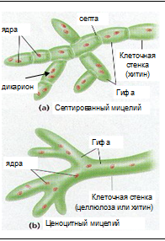
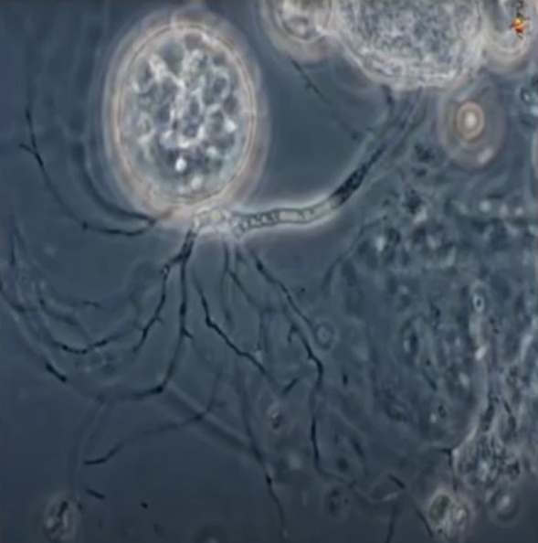
Вегетативное тело
Септированный мицелий
Ризомицелий
Ценоцитный мицелий (несептированный)

Slide 4
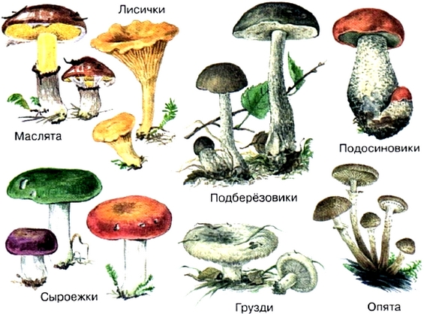
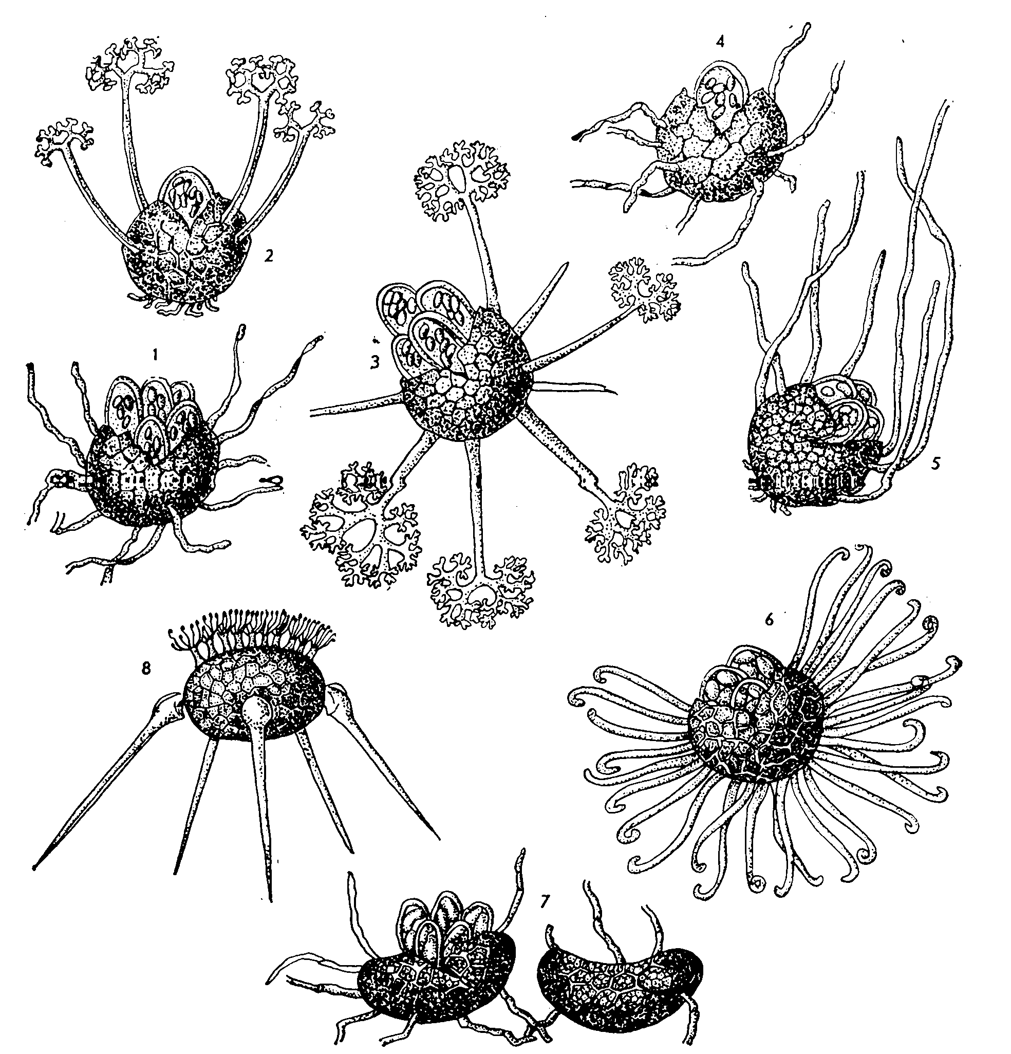
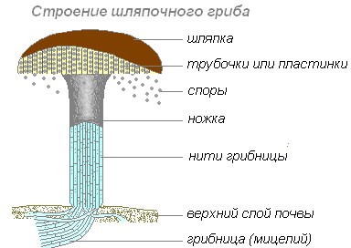
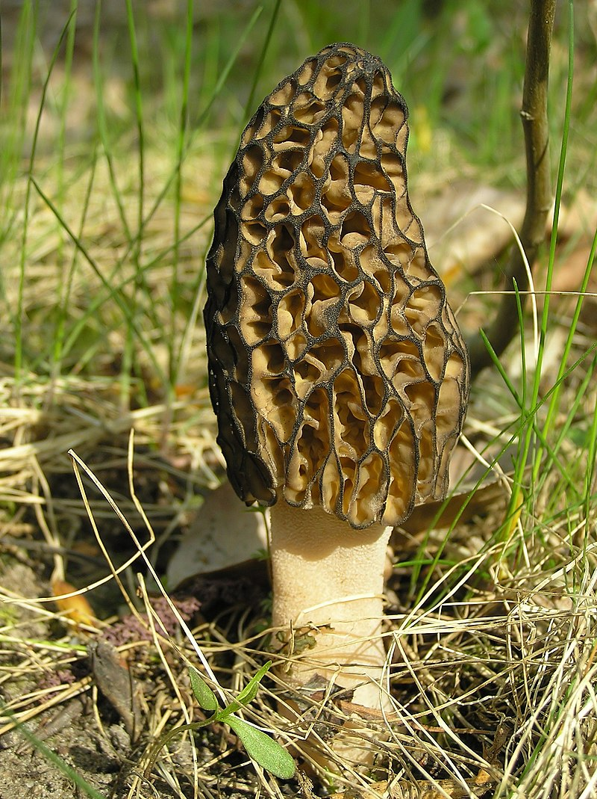
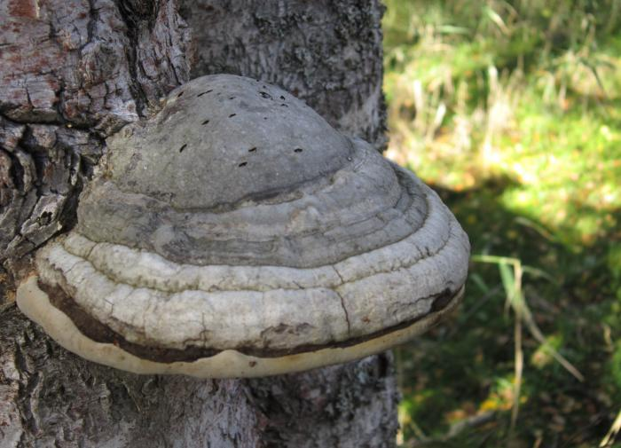
Плодовые тела грибов
Клейстотеции эризифовых (мучнисторосяных) грибов
Апотеций сумчатого гриба р. Сморчок
Трутовик

Slide 5
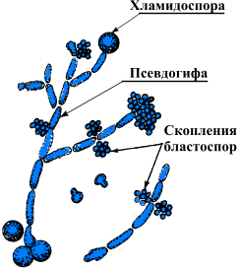
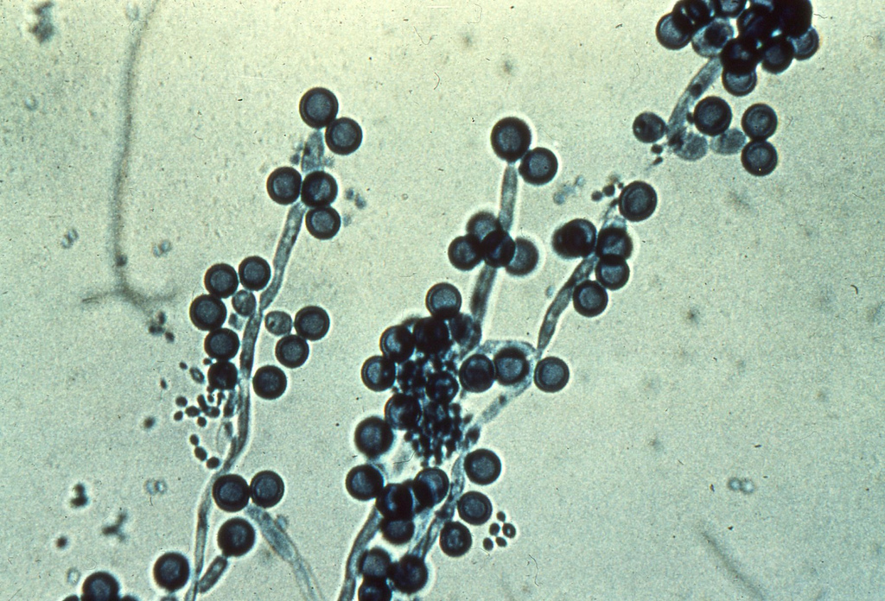
ВИДОИЗМЕНЕНИЯ МИЦЕЛИЯ ГРИБА
Хламидоспоры
Хламидоспоры дрожжевых грибов

Slide 6
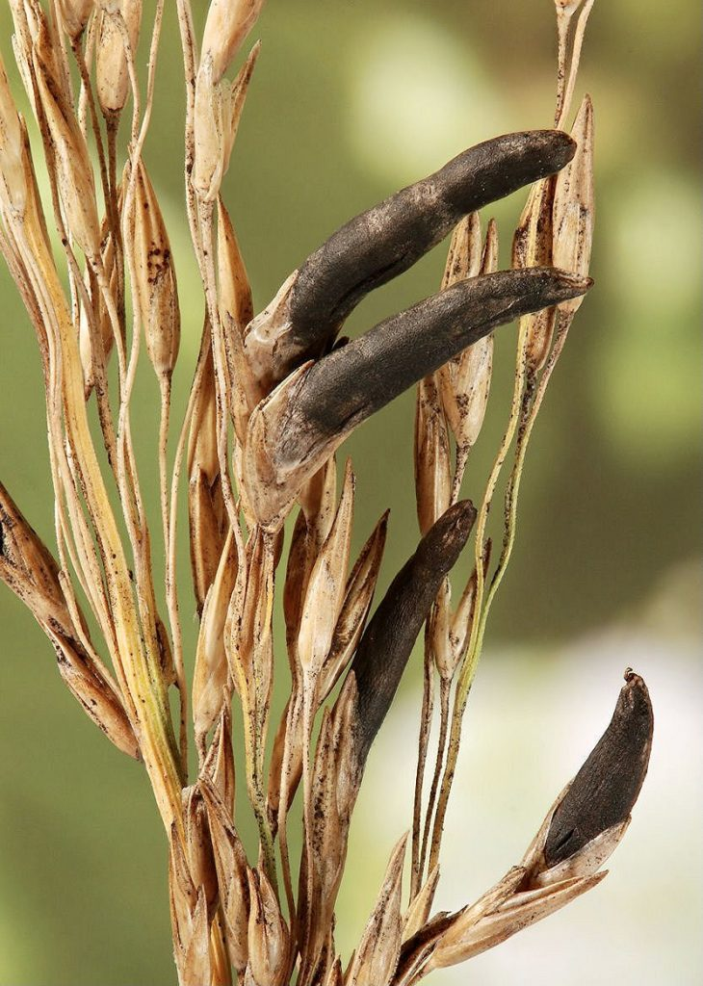
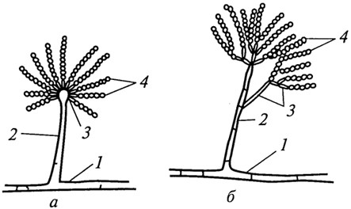
Склероции
Склероции аспергиллов и пенициллов – сферической формы, стенки толстые, богатые меланинов
Склероции спорыньи – мечевидной формы

Slide 7
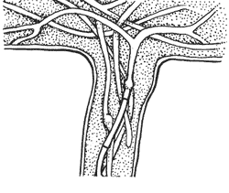
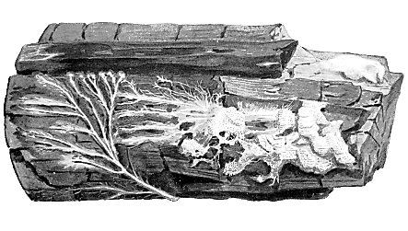
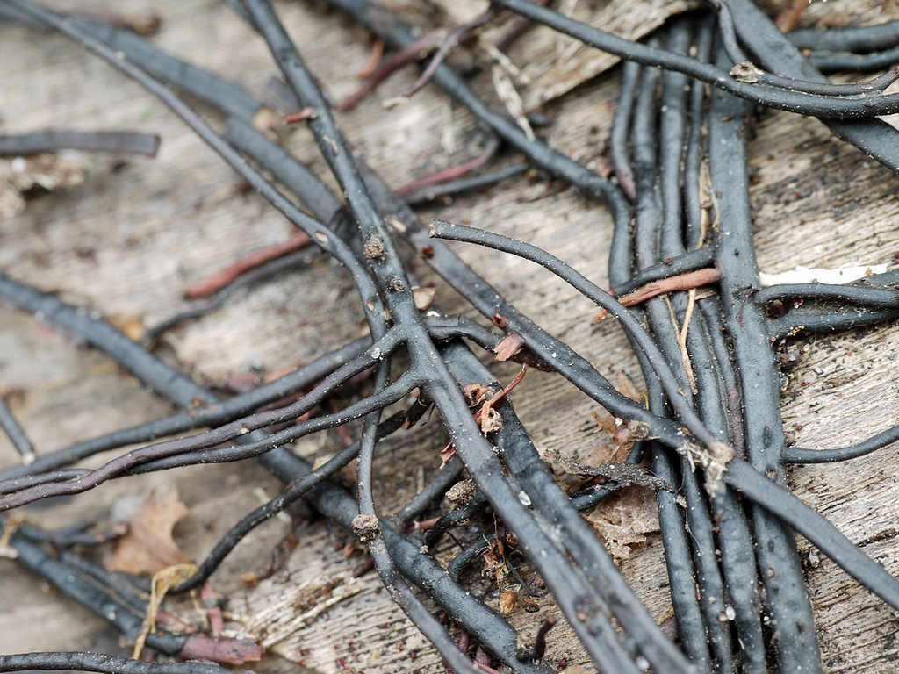
Проводящие и поддерживающие структуры
Синнемы
Мицелиальные тяжи или Шнуры
Ризоморфы
Ризоморфы-«гибриды» тяжей и склероциев

Slide 8
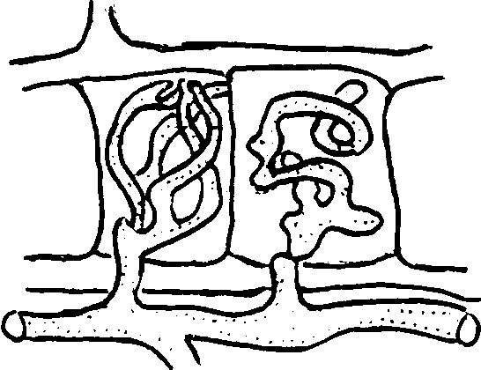
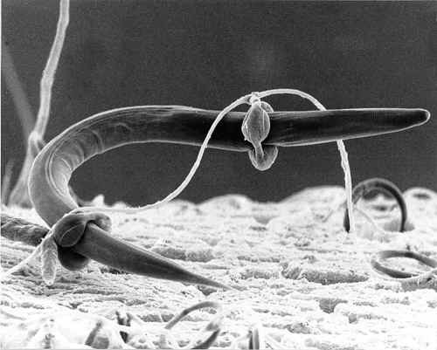
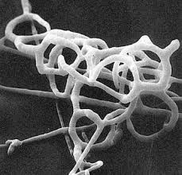
Инфекционные структуры
Апрессория
Гаусторий
ловчие гифы
Ловчие аппараты хищных грибов
гриб Arthrobotrys anchonia поймал нематоду (круглого червя) при помощи двух трехклеточных ловчих

Slide 9
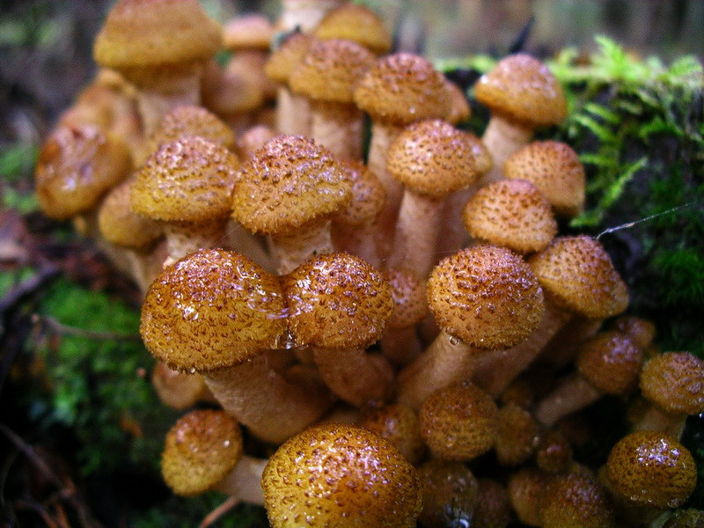
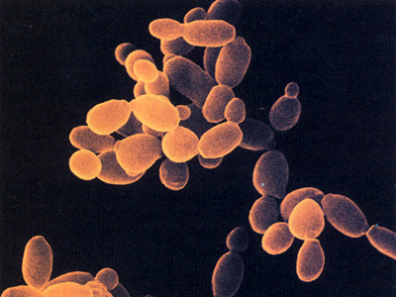
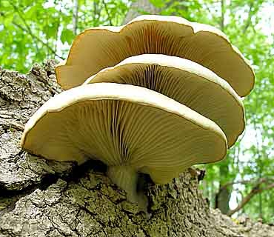
Ложные ткани-плектенхима
Плодовые тела макромицетов
Плодовые тела вешенки
псевдомицелий

Slide 10
МОРФОЛОГИЯ КОНИДИЙ
НАСТОЯЩИХ ГРИБОВ

Slide 11
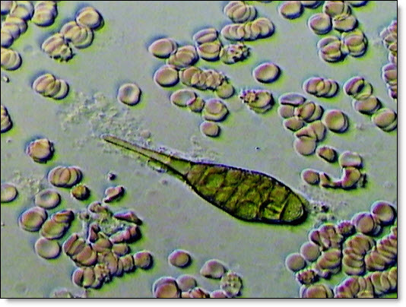
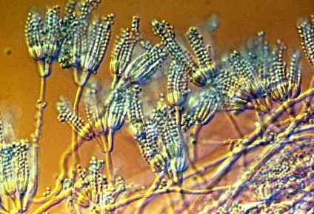
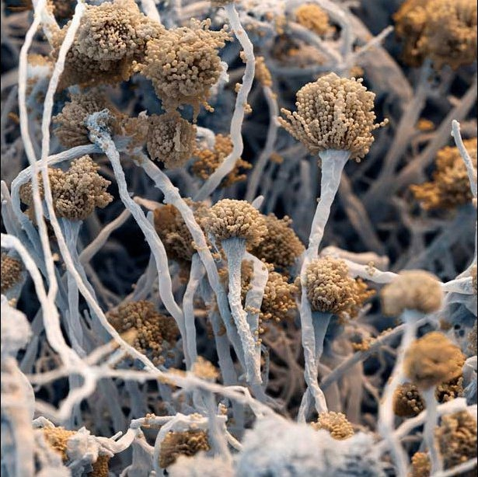
Споры, конидии
Конидии мурального типа
Конидии пенициллов
Конидии с конидиеносцами аспергиллов

Slide 12
КЛАСС ЗИГОМИЦЕТЫ. МУКОРОВЫЕ ГРИБЫ. РОД МУКОР

Slide 13
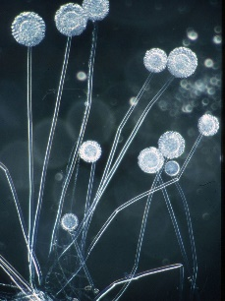
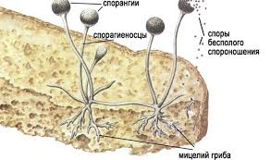
РАЗМНОЖЕНИЕ
Вегетативное: фрагментация (диффузный мицелий) или почкование ;
Бесполое:эндогенными спорами (спорангиоспоры);
половой процесс: зигогамия (гаметангиогамия), гетероталлизм

Slide 14
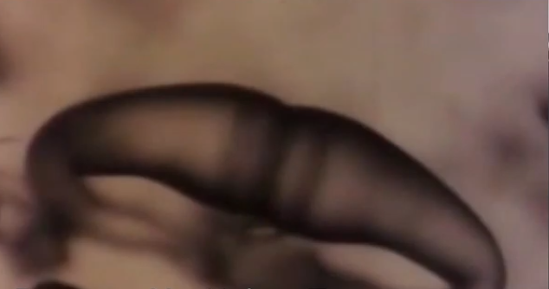
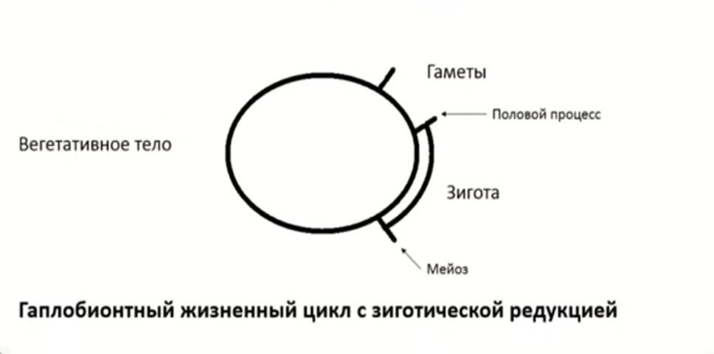
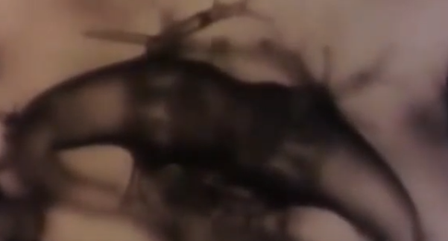
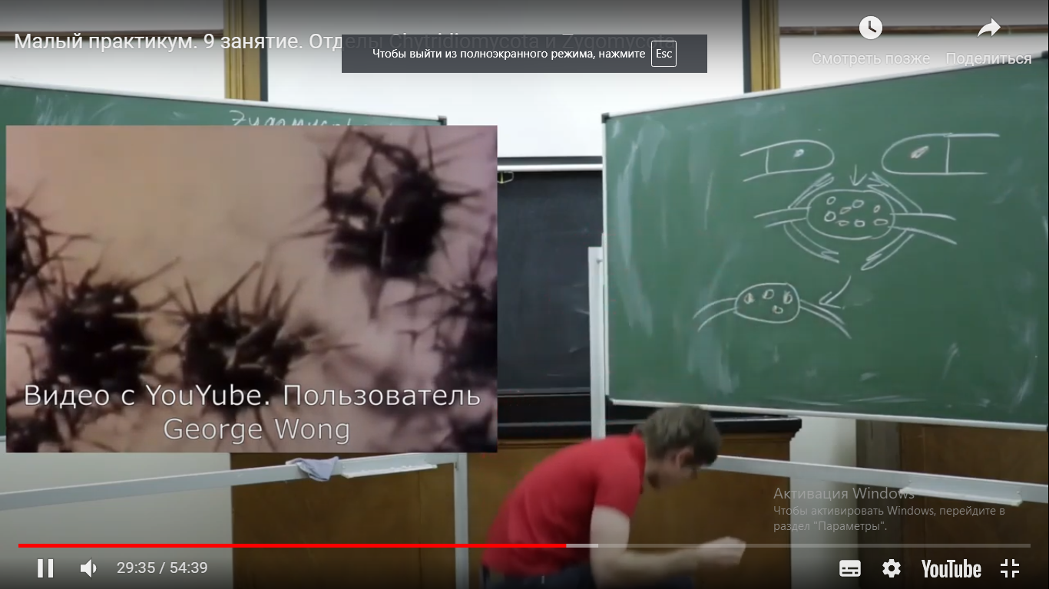
Зигогамия – половой процесс
Гифы с разными ядрами
гетероталлизм
+
суспензоры
придатки
-
гаметангии
зигота
Слияние ядер (кариогамия) с образованием 2n ядер зиготы
R!
Спорангий с гаплоидными спорами
мицелий (n)

Slide 15
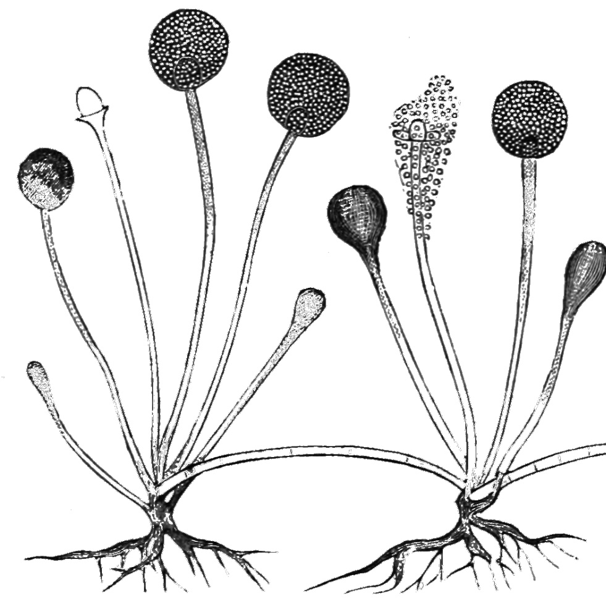
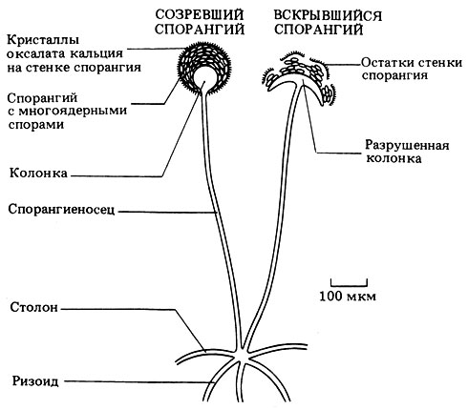
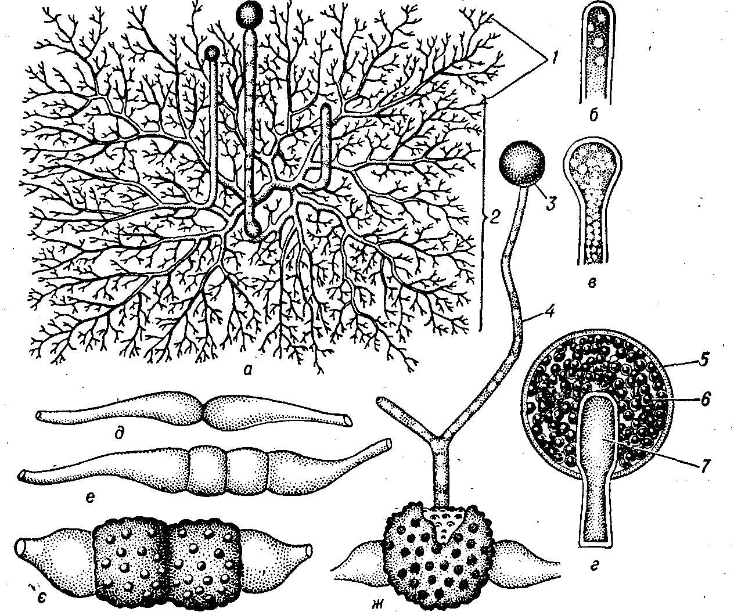
Класс зигомицеты
Порядок Mucorales род Mucor, Rhyzopus
Быстрорастущий мицелий
воздушные прямостоячие гифы-спорангионосцы со спорангиями;
спорангиоспоры в спорангиях;
столоны дугообразно-изогнутые;
Оболочка спорангия
спорангиоспоры
ризоиды (гифы субстратного мицелия
Мукор
Ризопус

